Slide 1
Студенттик олимпиадаларды уюштуруу жана алардын жыйынтыгы
Докладчик:
Абдумиталип уулу Кубатбек

Slide 2
1
Программалоо
2
Математика
3
Информатика
4
Математика(профиль эмес)
5
Информатика(профиль эмес)

Slide 3
1
Программалоо
Программалоо боюнча факультеттин ичинде өткөрүлгөн
олимпиадада төмөнкү студенттер байгелүү орундарга ээ
болушту:
1-орун:
ПОВ(б)-2-21 тайпасынын студенттери
Козубаев Жуманазар жана Усонов Адилет.
2-орун:
ИСТ(б)-1-20 тайпасынын студенти
Айдарбекова Нурай
3-орун:
ПОВ(б)-2-20 тайпасынын студенти
Халилов Абубакир

Slide 4
2
Математика
Математика боюнча факультеттин ичинде өткөрүлгөн
олимпиадада төмөнкү студенттер байгелүү орундарга ээ
болушту:
1-орун:
ПМИ(б)-1-19 тайпасынын студенти
Баймаматова Арафаткан Турдалиевна
2-орун:
ПМИ(б)-1-19 тайпасынын студенти
Абдилазиз кызы Айдана
3-орун:
ПМИ(б)-1-19 тайпасынын студенти
Талантбек кызы Нуриза

Slide 5
3
Математика(профиль эмес)
Математика (профиль эмес) боюнча факультеттер арасында
өткөрүлгөн олимпиадада төмөнкү студенттер байгелүү
орундарга ээ болушту:
1-орун:
СТ-9-21 тайпасынын студенти
Шокиров Абдушукур Косимжон угли
2-орун:
АКК(б)-3-21 тайпасынын студенти
Акбарова Акбермет Кайратбековна
3-орун:
РЛ(б)-2-21 тайпасынын студенти
Махмедова Султонова София Надина

Slide 6
4
Информатика (профиль эмес)
Информатика (профиль эмес) боюнча факультеттин ичинде
өткөрүлгөн олимпиадада төмөнкү студенттер байгелүү
орундарга ээ болушту:
1-орун:
АКК-3-21 тайпасынын студенти
Бактыбек кызы Батма
2-орун:
МО(б)-1-21 тайпасынын студенттери
Абдисатар кызы Элнура, Анарбаев Ахмадаким
3-орун:
ЮР(б)-1-21 тайпасынын студенти
Сталбек уулу Серик

Slide 7
5
Алгоритм жана программалоо тили
Алгоритм жана программалоо тили боюнча факультеттин
ичинде өткөрүлгөн олимпиадада төмөнкү студенттер
байгелүү орундарга ээ болушту:
1-орун:
ПОВ(б)-2-19(р) тайпасынын студенти
Камалов Тагайбек
2-орун:
ПОВ(б)-2-19(р) тайпасынын студенти
Жыргалбек уулу Кутманали
3-орун:
ПОВ(б)-2-19(р) тайпасынын студенти
Клинцов Михаил Алексеевич

Slide 8
Кыргыз Республикасынын
жогорку окуу жайлары аралык
IX аймактык студенттер
арасында өткөрүлгөн олимпиада
Олимпиада 2022-жылдын 21-май күнү
Жалал-Абад шаарында ЖАГУде болуп өттү.
Факультеттен төмөнкү предметтер боюнча
студенттер катышып, төмөнкүдөй байгелүү
орундарга ээ болушту.

Slide 9
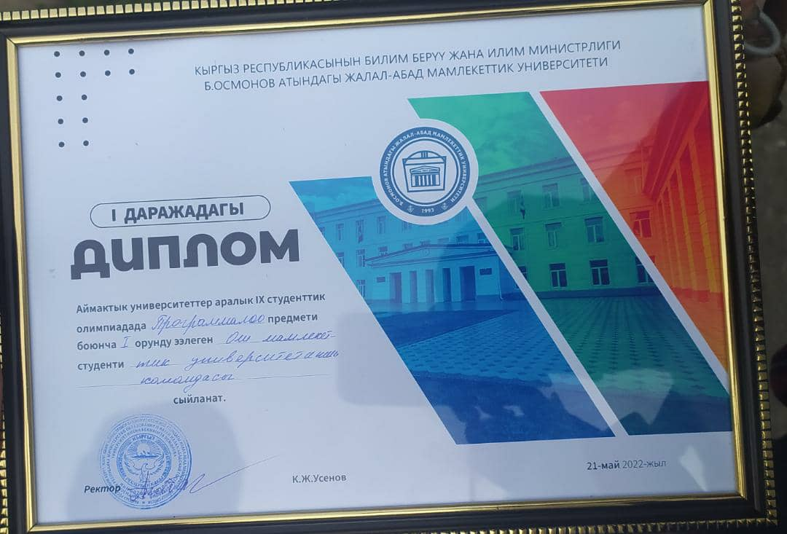
(профиль)
Программалоо
1. | Камалов Тагайбек Талабекович | по пециальности “ПОВТАС” | III курс, Пов-2-19 | Умаров Тилек (0777)-48-08-68 Кочконбаева Буажар (0778)-07-62-00 | 1-орун
2. | Усонов Адилет Бакытович | по пециальности “ПОВТАС” | I курс, Пов-2-21 |  | 1-орун
3. | Козубаев Жуманазар Калыбекович | по пециальности “ПОВТАС” | I курс Пов-2-21 |  | 1-орун

Slide 10
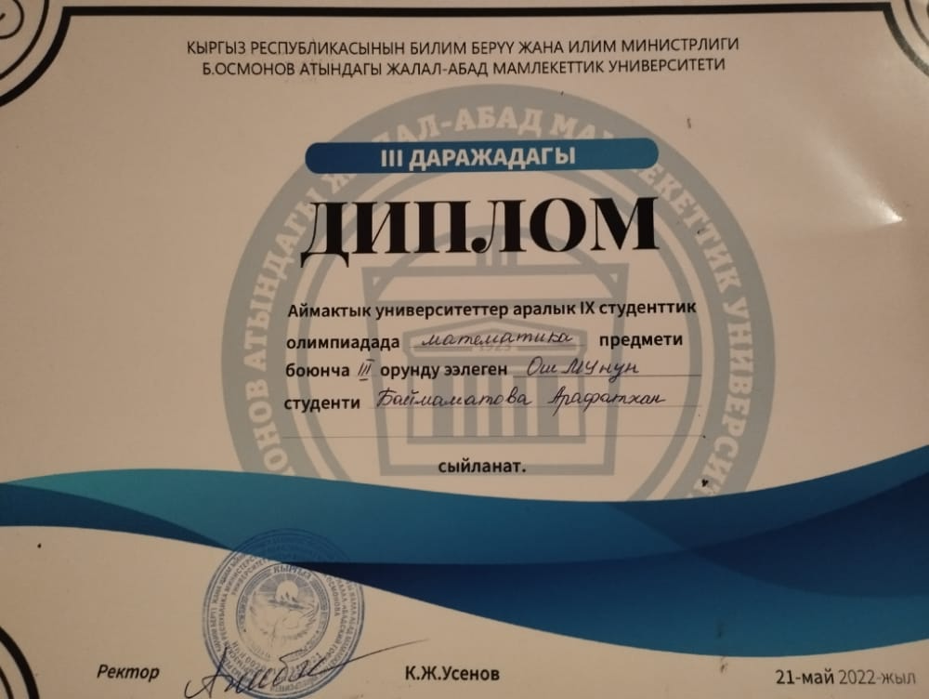
(профиль)
Математика
1. | Баймаматова Арафаткан Турдалиевна | КМИ багыты | 3-курс ПМИ(б)-1-19 | Акматов Абдилазиз Алиевич 0773664201 | 3-орун
2. | Абдилазиз кызы Айдана | КМИ багыты | 3-курс ПМИ(б)-1-19
3. | Талантбек кызы Нуриза | КМИ багыты | 3-курс ПМИ(б)-1-19

Slide 11
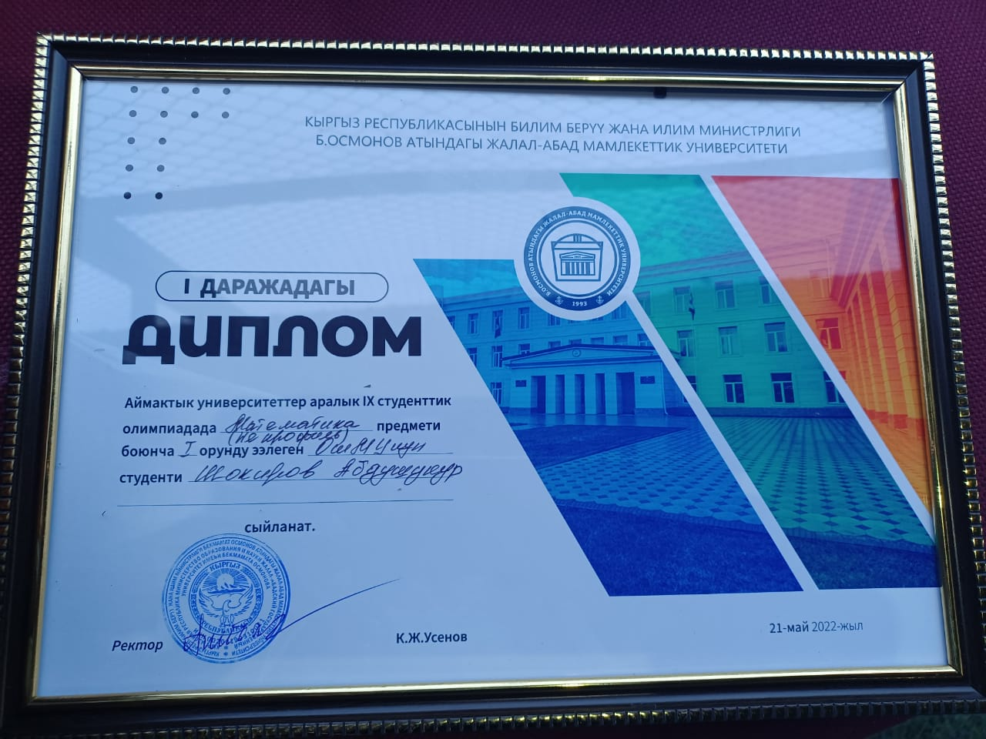
(профиль эмес)
Математика
1. | Шокиров Абдушукур Косимжон угли | Медицинский факультет | I курс СТ-9-21 | Мамазиаева Э.А. (0773) - 44-30-16 | 1-орун
2. | Махмедова Султонова София Надина | Факультет русской филологии | I курс РЛ(б)-2-21
3. | Акбарова Акбермет Кайратбековна | Факультет мировых языков и культуры | I курс АКК(б)-3-21

Slide 12
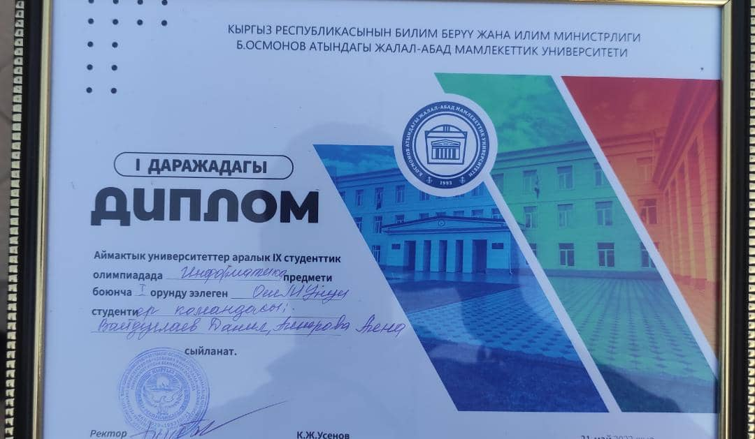
(профиль)
Информатика
1. | Аширова Аяна Маратовна | Программный инженерия | I курс ПИ(б)1-21 | Абдикутузов Б.А. (0550)-51-54-55 | 1-орун
2. | Вайдуллаев Даниль Юсупжанович | Прикладная информатика в архитектуре | I курс ПИА(б)1-21 |  | 1-орун
3.

Slide 13
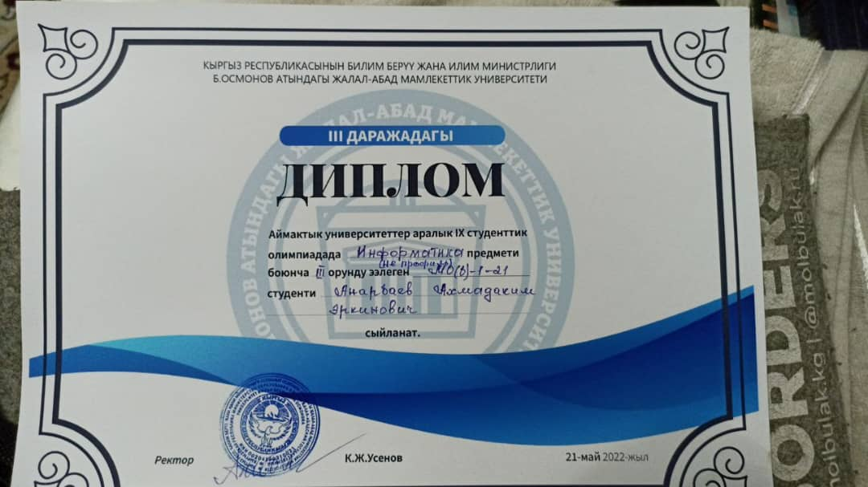
(профиль эмес)
Информатика
1. | Бактыбек кызы Батма | учитель анг.языка | 1-курс АКК-3-21 | Сманова Нургуль Токтобековна 0773 074 270
2. | Абсатар кызы Эльнура | «Международное отношение» | 1-курс МО(б)1-21
3. | Анарбаев Ахмадаким Эркинович | «Международное отношение» | 1-курс МО(б)1-21 |  | 3-орун

Slide 14
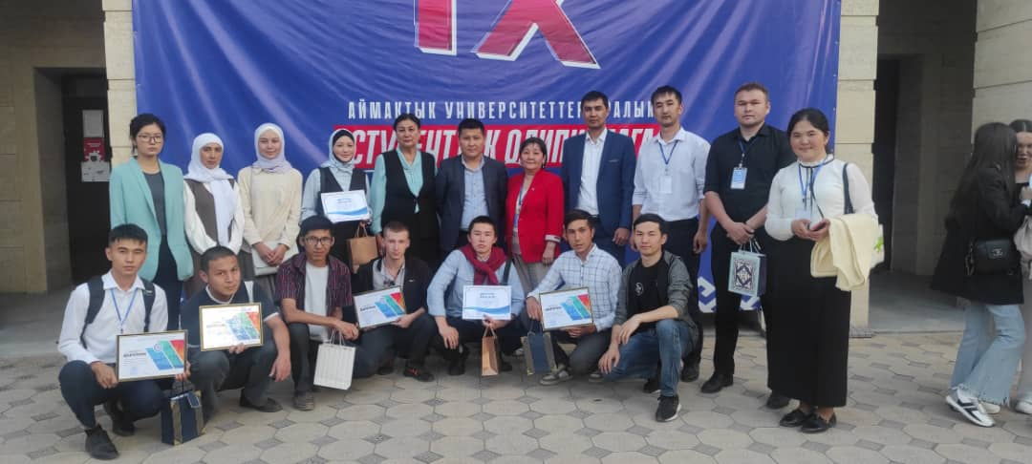

Slide 15
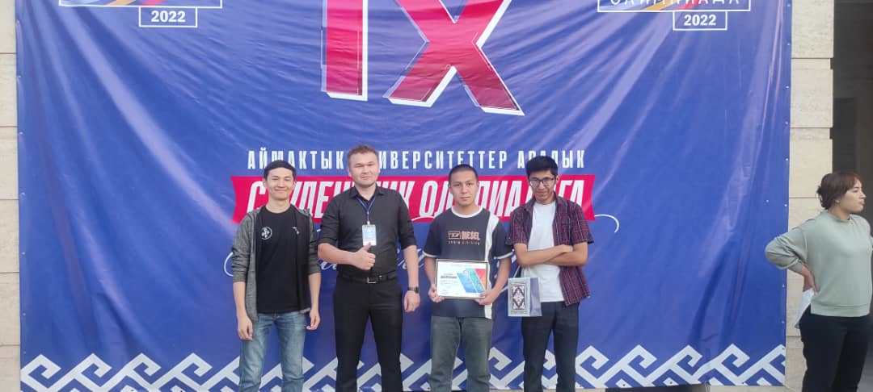
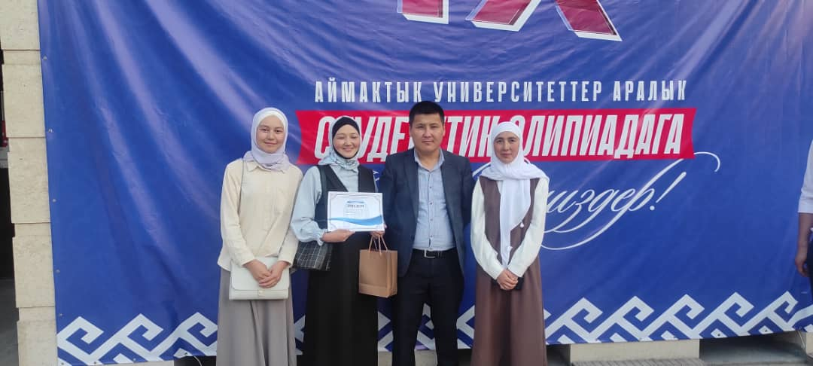

Slide 16
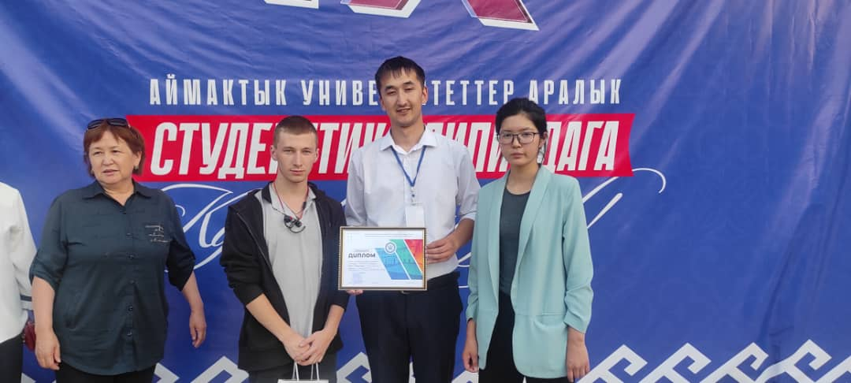

Slide 17
SWOT анализ
Күчтүү жактары | Алсыз жактары
1. Студенттердин олимпиададан алдыңкы орундарды камсыздашы; 2. Университеттин, факультеттин ичинде олимпиадалардын өтүп туруусу; | 1. Студенттерди олимпиадага уюштуруп барууда суточный(күнүмдүк) чыгымдардын төлөнбөгөнү; 2. Олимпиаданын бардык жеңүүчүлөрүнө жана даярдаган мугалимдерине кызыктыруучу сыйлыктардын берилбей калуусу;
Мүмкүнчүлүктөр | Коркунучтар
1. Университет студенттерди олимпиадага даярдануу жана катыштыруу үчүн ыңгайлуу шарттарды түзүү; 2. Олимпиадага жооптуу болгон окутуучуларга кошумча стимул берүүчү сыйлыктарды берүү; | 1. Кийинки жылы боло турган олимпиадаларга студенттердин катышпай коюусу; 2. Окутуучуларга стимул берилбесе, студенттерди олимпиадага даярдабай коюу коркунучу;

Slide 18
Көңүл бурганыңыздар
үчүн чоң рахмат!!!

